Slide 1

MONDO NYASAYE OYUD DUONG’
Lesson 5 for Agast 1, 2026

Slide 2

(1 Jo-Korintho 10:31, Loko Manyien).
“Omiyo gimoro amora mutimo, bed ni uchiemo kata umetho, to timgiuru mondo Nyasaye oyud duong’”

Slide 3
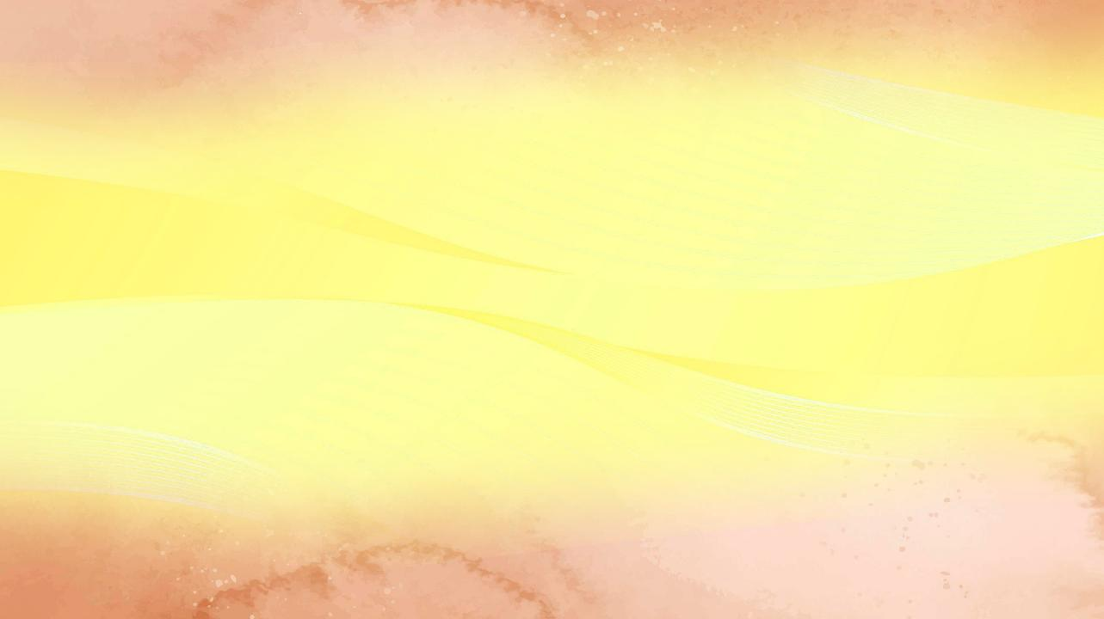

Chakre 1 Jokorintho 7, Paulo chiwore mondo ochiw dwoko ne penjo mane jo-Korintho openjo kokalo e yor barua (1 Kor. 7:1a).
1 Jo-Korintho 8
Chiemo ma ichiwo ni nyiseche manono
(Rieko kod hera)
1 Jo-Korintho 9
Paulo jwang’o ratiro mage
(Ratiro mag lando injili)
1 Jo-Korintho 10:1-13
Siem kuom lamo nyiseche manono
(Yudo puonj kuom gik mokalo)
1 Jo-Korintho 10:14-22
Kikombe mar Ruoth kod kikombe mar jochiende
(We lamo nyiseche manono)
1 Jo-Korintho 10:23-33
Timuru gik moko duto mondo omi Nyasaye duong’
(Gima chik oyiego kendo ma owinjore)
Kuom gino, kata obedo ni wach maduong’ ma sura 8 nyaka 10 wuoye en lamo nyiseche manono, Paulo orwake weche moko ma ok nenre ni gin gi tudruok gi richo makendeni.
Kata kamano, otemo keto gimoro moriwo ji duto: hera kod luor, ma owinjore oter kanisa obed e achiel.
Kaachiel gi paroni, Paulo jiwo ni dwarore ni gik moko duto ma itimo e kanisa, kata e ngima mar ng’ato owuon, otimgi mondo omi Nyasaye duong’

Slide 4





RIEKO KOD HERA
1 Jo-Korintho 8 (Chiemo ma ichiwo ni nyiseche manono)
“To rieko ma kamano kelo sunga, to hera to ema miyo ji dongo” (1 Jo-Korintho 8:1b)
Paulo “opogo” kanisa e kidinje ariyo: joma nigi “yie motegno” kod joma “yiegi yomyom”.
1 Jo-Korintho 8:4-7a
Joma nigi yie motegno ong’eyo ni nyiseche ma nono ok gin gimoro, nikech nitie Nyasaye achiel kende ma adiera.
Joma yiegi yomyom pok wachi odonjo nigi.
1 Jo-Korintho 8:7b
Joma nigi yie motegno chamo chiemo motimgo misango ni nyiseche manono nikech ging’eyo ni nyiseche manono ok nyal ketho chiemo.
Joma yiegi yomyom oyie ni en richo chamo chiemogo.
To joma nigi yie motegno, kokalo kuom rieko kod ranyisi margi, nyalo bedo rachwany ni joma yiegi yomyom (1 Kor. 8:10).
Jo-Kristo onego oket hera motelo ni rieko ka rieko nyalo bedo rachwany ni owadgi ma “yiene yomyom ” (to dongo).

Slide 5


RATIRO MAG LANDO INJILI
1 Jo-Korintho 9 (Paulo jwang’o ratiro mage)
“Kamano bende e kaka Ruoth osegolo chik ni mondo joma lando Injili oyud pokgi kuom lndo Injili.” (1 Jo-Korintho 9:14)
Paulo nojwang’o ratiro mage moko ma ok tin ni adek nikech hera mane oherogo joma yiegi yomyom:
⁕ Ratiro mar pidhe gi jo kanisa (1 Kor. 9:4)
⁕ Ratiro mar wuotho gi jaode wife (1 Kor. 9:5)
⁕ Ratiro mar weyo tich mondo oyud kaka onyalo konyore (1 Kor. 9:6)
Paulo ne ojwang’o ratiro mare mar yudo konyruok kowuok kuom jogo mane oyaloni, kaka joote ma moko ne timo.
Jaote mane osekendo ne oyiene mondo owuoth gi jaode ka kanisa kawo ting’ margi.
Paulo dwaro ni mondo oyud konyruok mare koa kuom tich mondo kik ji par ni odwa yiengore kuom joma oyalonegi, kendo odwaro bedo ranyisi mar tuonruok.
Kata obedo ni Yesu nonyiso maler ni jogo ma lando injili onego oyud pokgi kuom lando injili, Paulo kod Barnaba ne oweyo konyruok gi wachno giwegi mondo kik gichwany joma oyie (1 Kor. 9:12-14; Luka 10:7).

Slide 6










YUDO PUONJ KUOM GIK MOKALO
1 Jo-Korintho 10:1-13 (Siem kuom lamo nyiseche manono)
“Kik ulam nyiseche manono, kaka moko kuomgi nolamo, kaka wasomo e Muma ni, ‘Jo-Israel nobet piny mondo ocham kendo omadh gik motimgo misango, bang’e ne gia malo mondo gitug tugo maricho’ ” (1 Jo-Korintho 10:7)
Gima ne otimore e Wuok, ka owinj tiende e yor roho, nigi chal gi gik matimorenwa. Ng’ado nam en kaka singruok marwa mar batiso (1 Kor. 10:1-2).
Chiemo mane gichamo kod math mane gimadho e thim chalo gi Sap Ruoth, kama wachame kendo madhe ringre kod remb Yesu e yor chuny (1 Kor. 10:3-4).
Bed motang’! Kata obedo ni Jo-Israel ne nigi ng’eyo, mano ne ok omonogi odonjo e richo madongo, moriwo lamo nyiseche manono kod terruok. Kik wawe gik ma kamago timrenwa! (1 Jokorintho 10:5-10).
Omiyo jaote tieko ka gi ng’ad rieko motegno: chung’ motegno, bed motegno mondo kik ipodhi” “Omiyo, ka iparo ni ichung’ motegno, tang’ kik ipodhi (1 Kor. 10:12).

Slide 7



WE LAMO NYISECHE MANONO
1 Jo-Korintho 10:14-22 (Kikombe mar Ruoth kod kikombe mar jochiende))
“Kuom mano, owetena ma ahero, kik ulam nyiseche manono” (1 Jo-Korintho 10:14)
Ka ringo’ mane ochiw ni nyiseche manono Ja-Kristo nyalo chamo ma onge luoro, ang’o momiyo Paulo chal ka gima wacho ni kik chame e 1 J-Korintho 10:20?
Chamo ring’ono e ot opogore gi chame e nyasi mag joma lamo nyiseche manono. Riwruok e nyasi ma kamano nyiso ni ng’ama oyie okwedo yie mare kendo odonjo e lamo nyiseche manono
Ka wachamo Sap Ruoth wabedo achiel e ringre Kristo (kanisa), to, ka wachiemo e nyasi mag lamo nyiseche manono, watimo nyasi gi jochiende (1 Kor. 10:16-20).
Ok wanyal madho kikombe mar Ruoth, ka wapako Yesu, kendo e kindeno,wachak wamadh kikombe ma pako jochiende (1 Kor. 10:21).

Slide 8



GIK MA CHIK OYIEGO KENDO MA OWINJORE
1 Jo-Korintho 10:23-33 (Timuru gik moko duto mondo omi Nyasaye duong’)
“To adwoko penjono ni, ka uchiemo kata umetho kata utimo gimoro amora, to timuru kamano mana ni mondo omi Nyasaye duong'.” (1 Jo-Korintho 10:31)
“Wan thuolo mar timo gimoro amora, to gik moko duto ok konywa” (1 Jo-Korintho 10:23).
Jaus ring’o e chiro ne uso ring’o motimgo misango ni nyiseche manono kod ma ok otimgo misango. Ja-Kristo ne ok onego openj kama ring’o nowuokie mondo kik omi ji paro ni okawo ni en gima ok owinjore chamo ring’o ma kamano .
(1 Kor. 10:25).
Ng’at ma ok oyie ne oluongo Ja-Kristo e chiemo. Ja-Kristo ne ochiemo maonge penjo (en gi thuolo mar timo gimoro amora). To ng’at mane oluonge nowacho ni ring’ono ne otimgo misango ni nyasaye manono. Kuom mano, mondo kik ochwany chuny ng’at mane oluongeno, ne ok owinjore ocham ring’ono .
(1 Jokorintho 10:27-29).
Gik moko ariyo madongo ma yudore e puonjgi: miyo Nyasaye duong’ e gik moko duto (1 Kor. 10:31); kod dwaro gima ber ni jomamoko(1 Kor. 10:24, 32).
Tiende ni, hero Nyasaye moloyo gik moko duto kendo hero owadu kaka in iwuon (mana kaka Yesu nopenjo wuoyi ma jamomoko).

Slide 9

“Jaote nohombo Jo-Korintho niya, “Ng’at ma paro ni ochung’ motegno mondo otang’ kik opodhi.” Kapo ni gibedo gi sunga kod geno kuomgi giwegi, ka giweyo rito kod lamo, gibiro donjo e richo maduong’, ka gikelo mirimb Nyasaye kuomgi giwegi. [...]
Paulo nojiwo jowetene mondo gipenjre giwegi kaka wechegi kod timbegi ne dhi bedo kuom jomoko kendo ka ok gitimo gimoro amora, kata obedo ni onge ketho kuom gino owuon, mano ne nyalo nenore ni giyie gi lamo nyiseche manono kata nyalo chwanyo joma yiegi yomyom. "Omiyo ka uchiemo kata umetho kata utimo gimoro amora, to timuru kamano mana ni mondo omi Nyasaye duong’. Kik ubed joma kelo chwanyruok ni jo-Yahudi, kata ni joma ok jo-Yahudi, kata ni kanyakla mar joma oyie kuom Nyasaye"
EGW (The Acts of the Apostles, p. 316)

